Slide 1
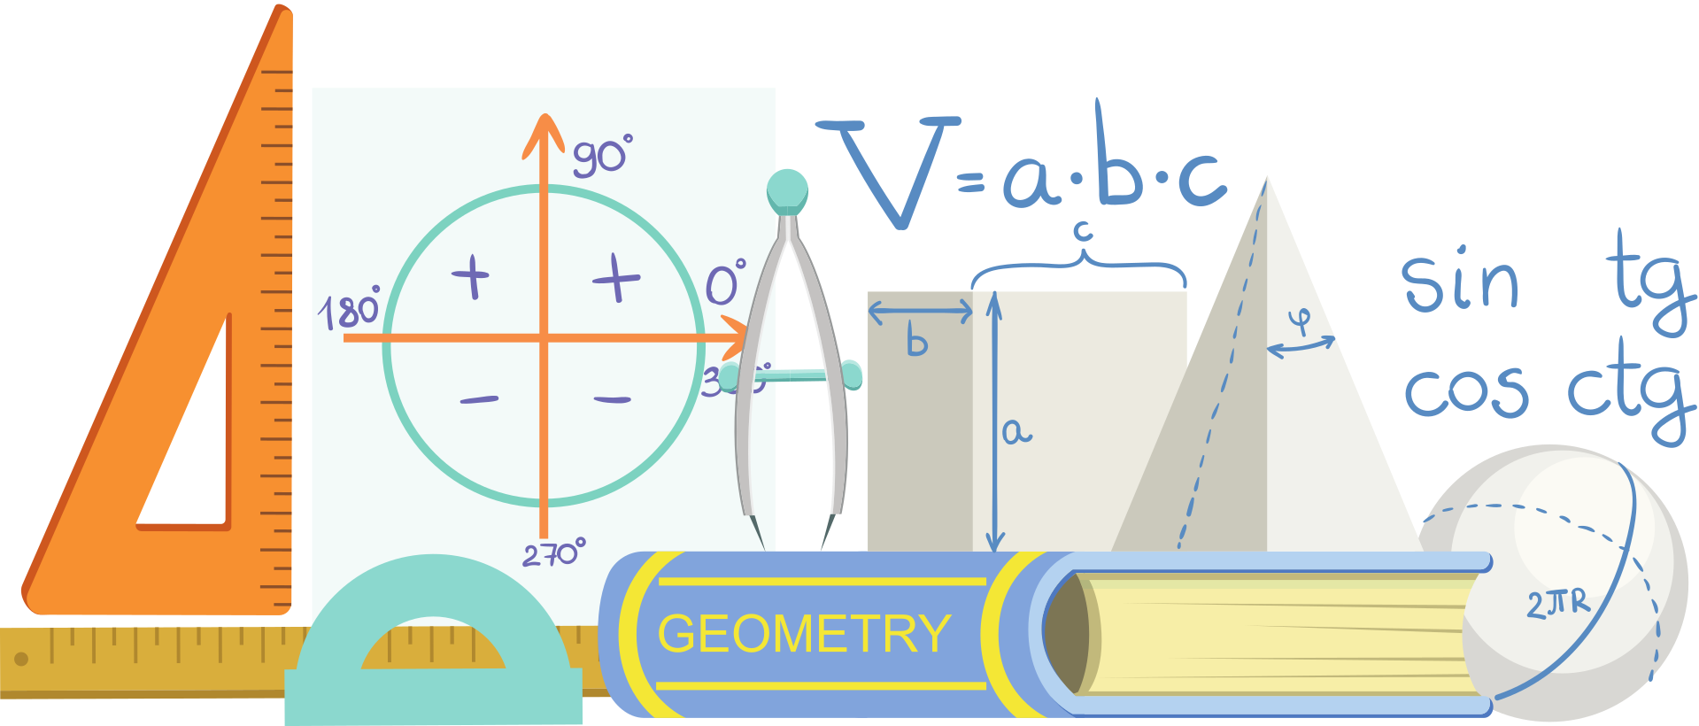

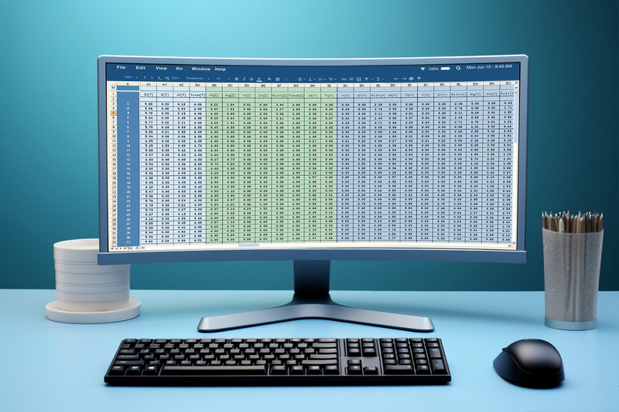



Cálculo automático de magnitudes.
CdA GeoFútbolCode
Solución
Servicio de Innovación Educativa JCCM

Slide 2

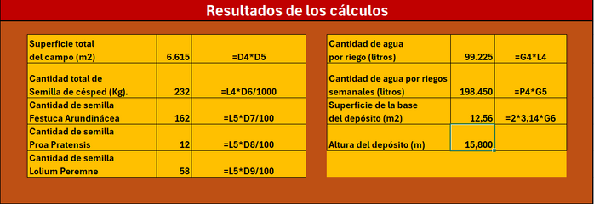

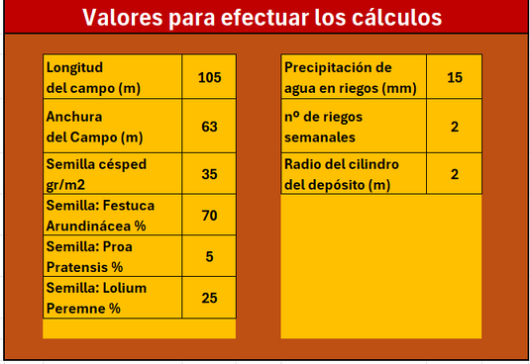

Nota: las fórmulas que se pueden ver en las celdas, son las que nos proporcionarían los resultados de las celdas de su izquierda.
Solución.
Los valores con los que trabajaremos para la realización de los cálculos son:
Nota: todos los cálculos están referenciados a las celdas en las que se encuentran los datos en la imagen precedente. Si se ubicasen en otras distintas, habría que contextualizar dichas referencias.

